Slide 1
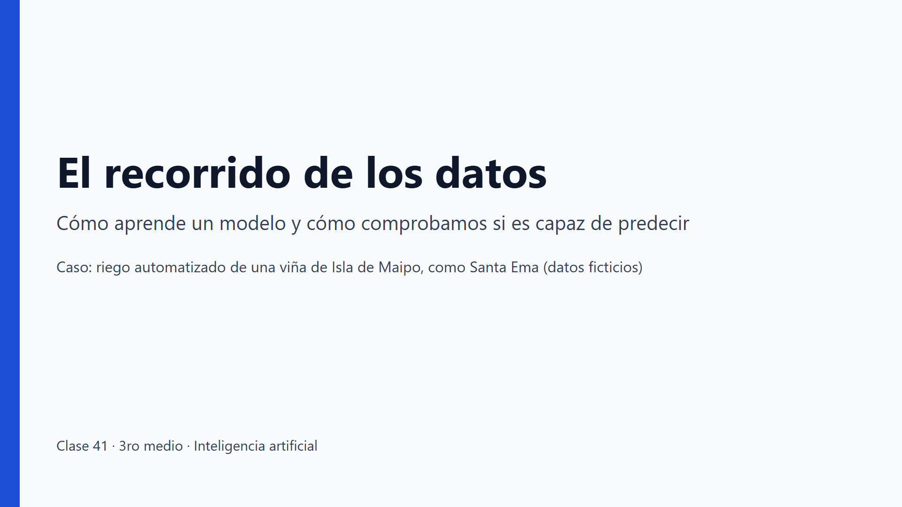
Notes:
Abrimos con la pregunta: ¿cómo sabe una IA si lo que aprendió sirve? Hoy lo vemos paso a paso con un solo caso. Antes de partir, activa a la voz si quieres que plantee la pregunta.

Slide 2
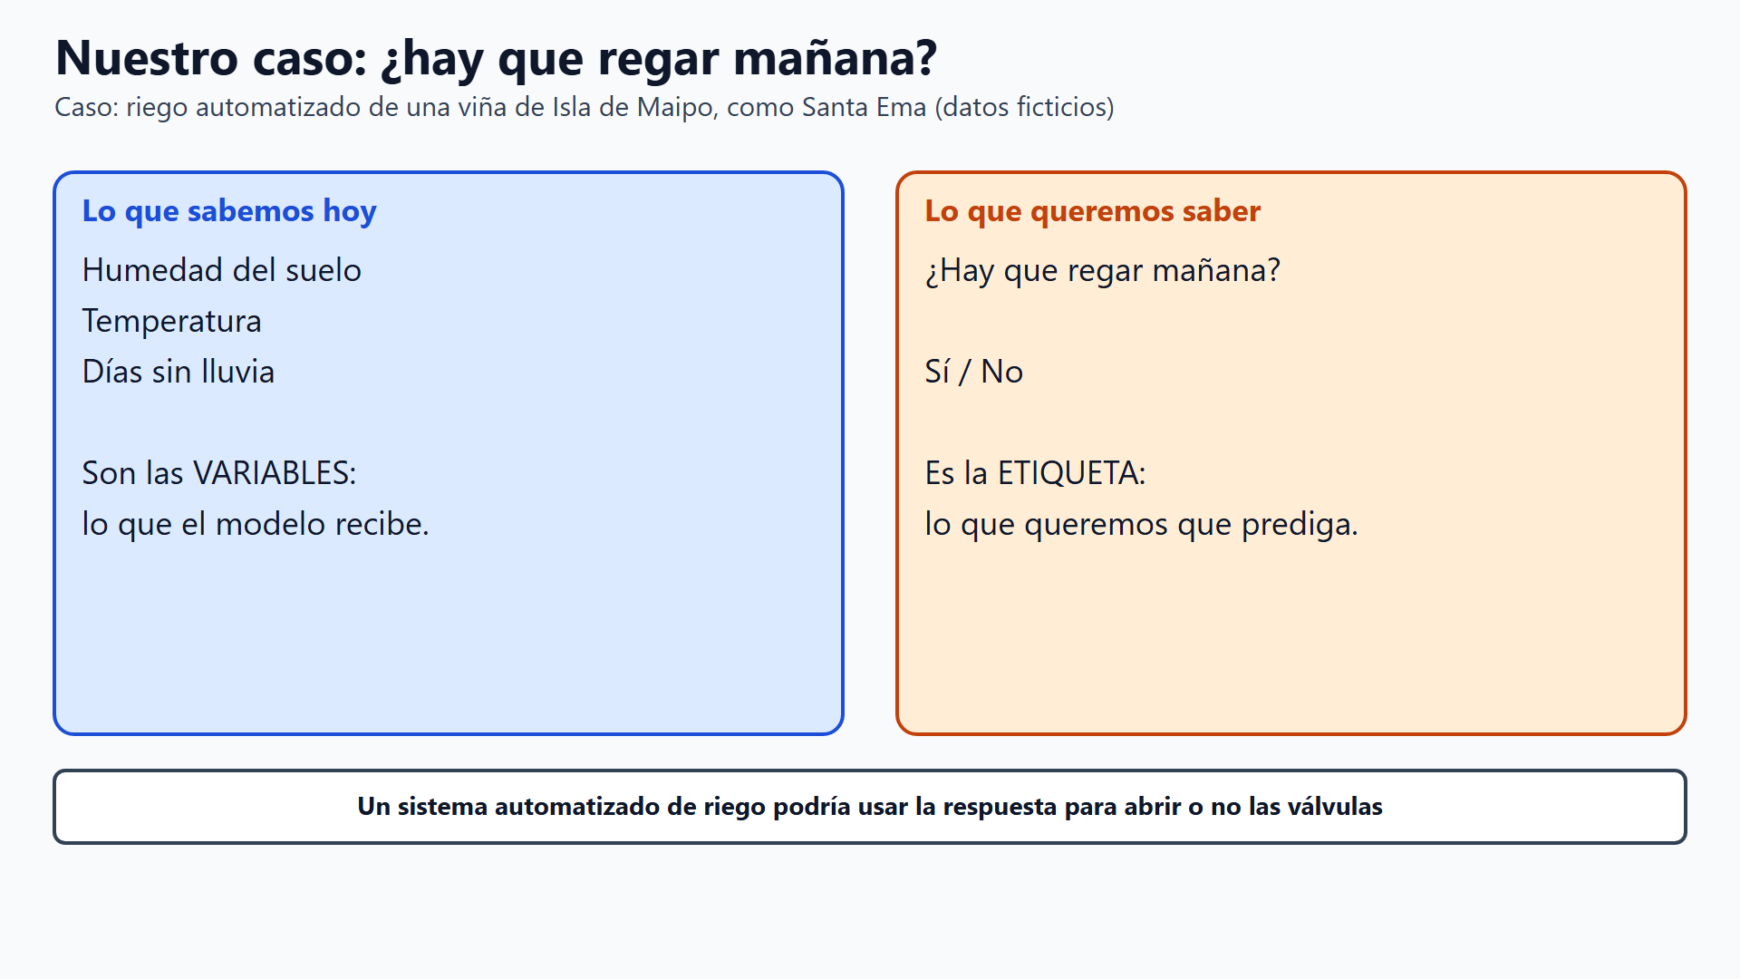
Notes:
Presenta el caso con datos ficticios. Pregunta al curso qué datos creen que ayudarían a decidir si regar. Aclara que son datos inventados, inspirados en una viña de Isla de Maipo como Santa Ema.

Slide 3
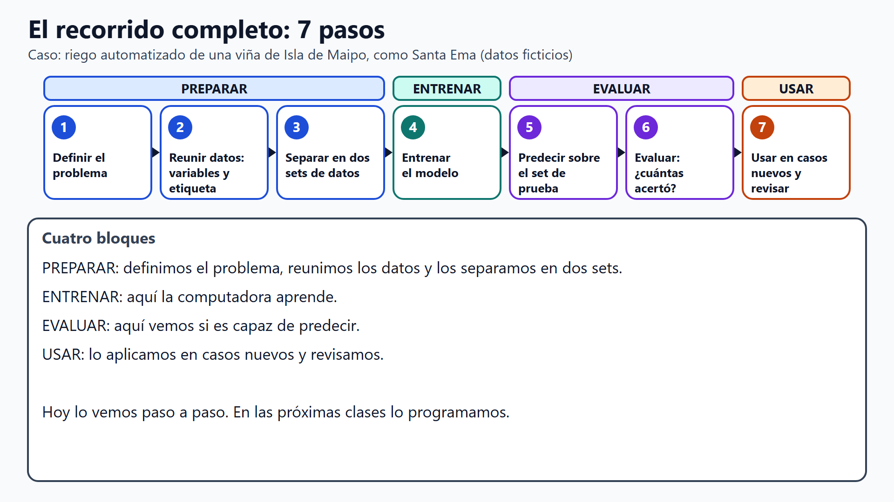
Notes:
Muestra el mapa completo antes de entrar al detalle. Marca los cuatro bloques con el puntero.

Slide 4
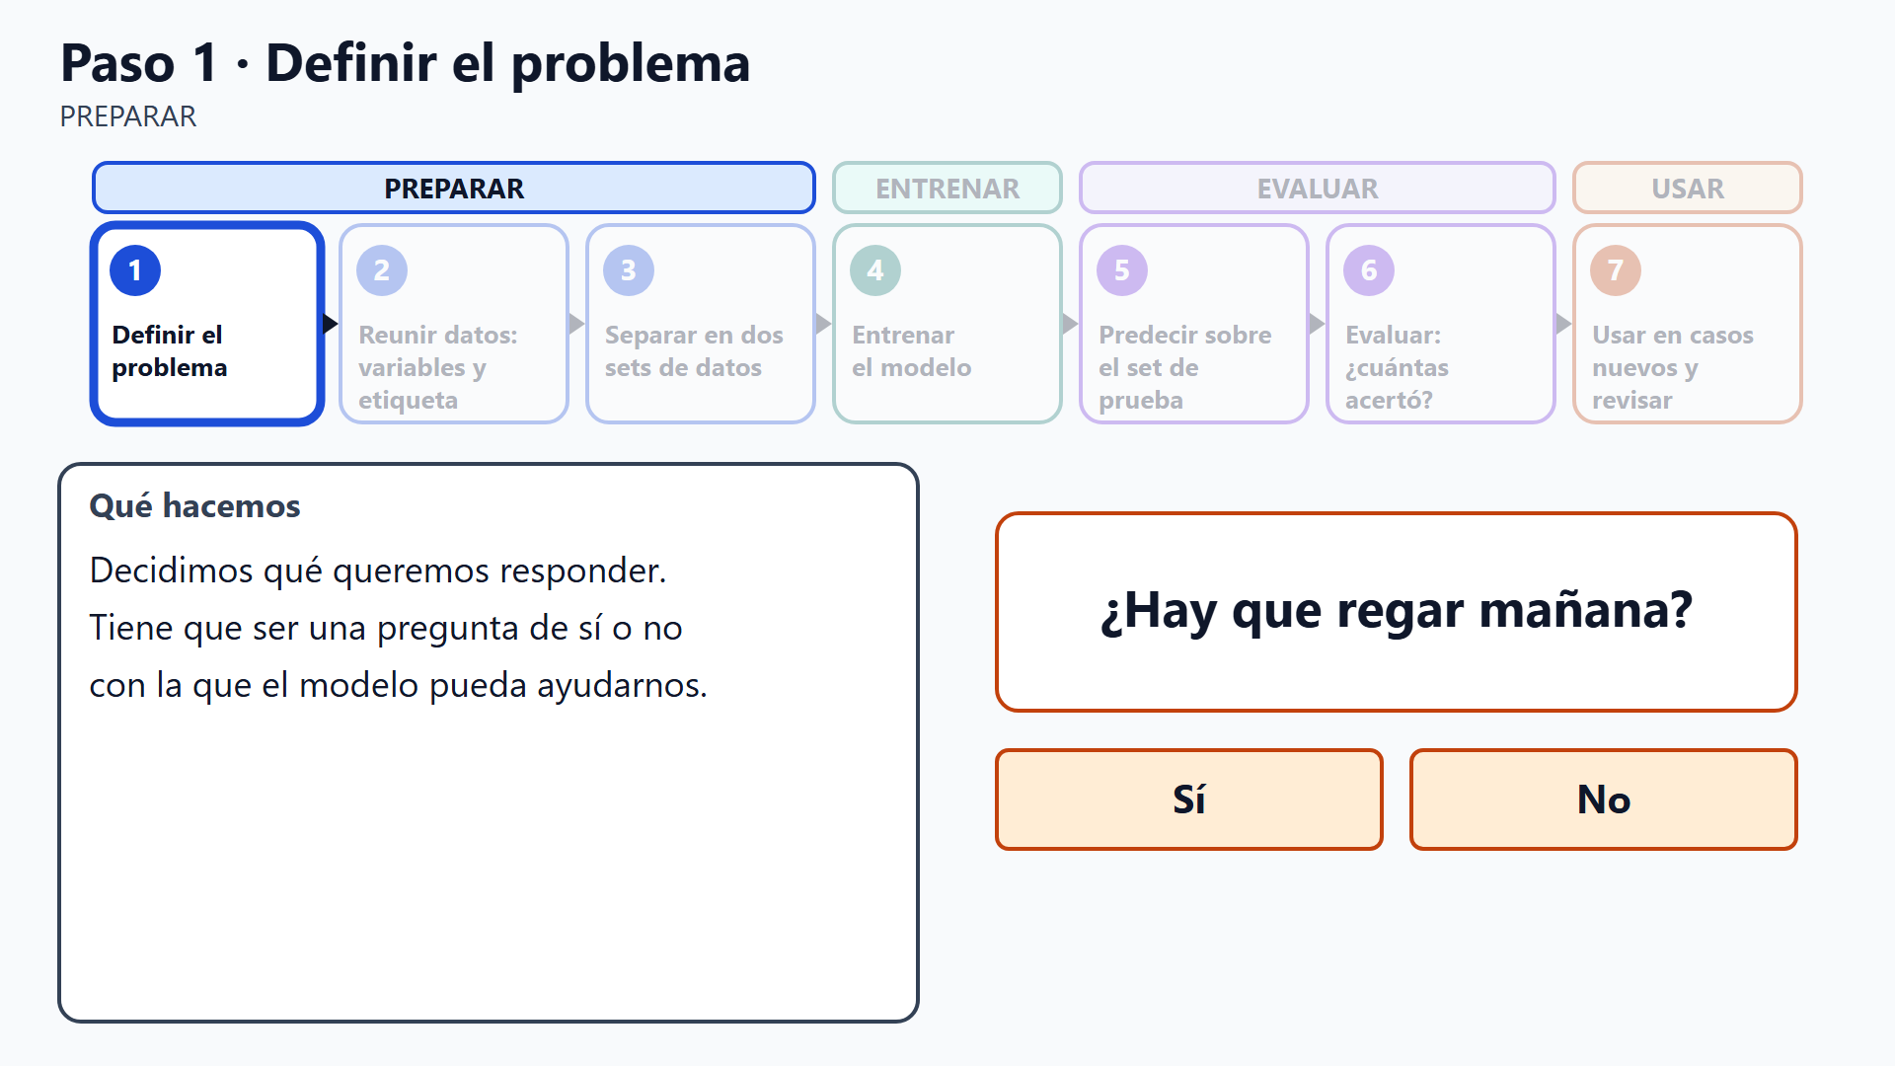
Notes:
Pregunta al curso: ¿qué pregunta de sí o no nos serviría en una viña? Recoge dos o tres ideas y quédate con la del riego.

Slide 5
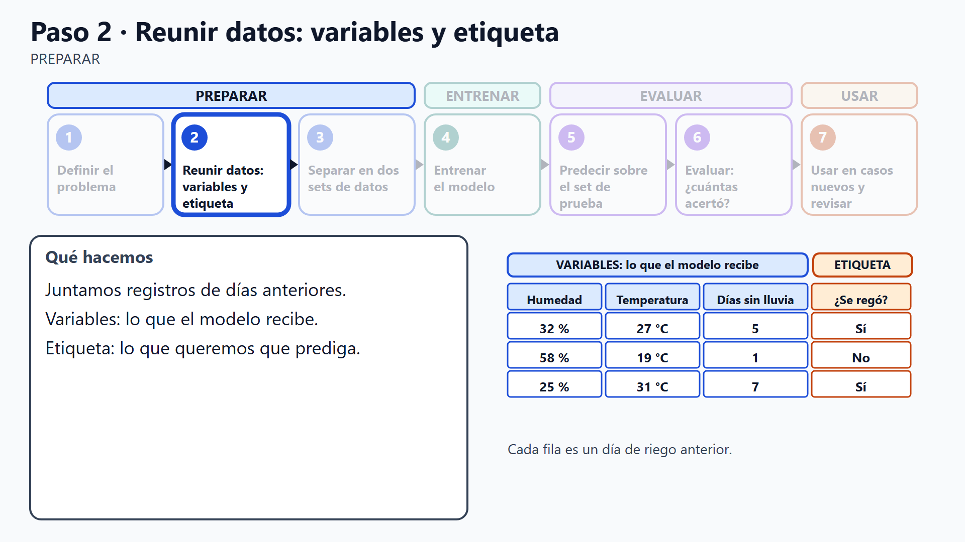
Notes:
Insiste en la diferencia: variables = lo que sabemos hoy; etiqueta = la respuesta que queremos predecir. La etiqueta ya viene en los registros pasados porque esos días ya se decidió y se sabe qué pasó.

Slide 6
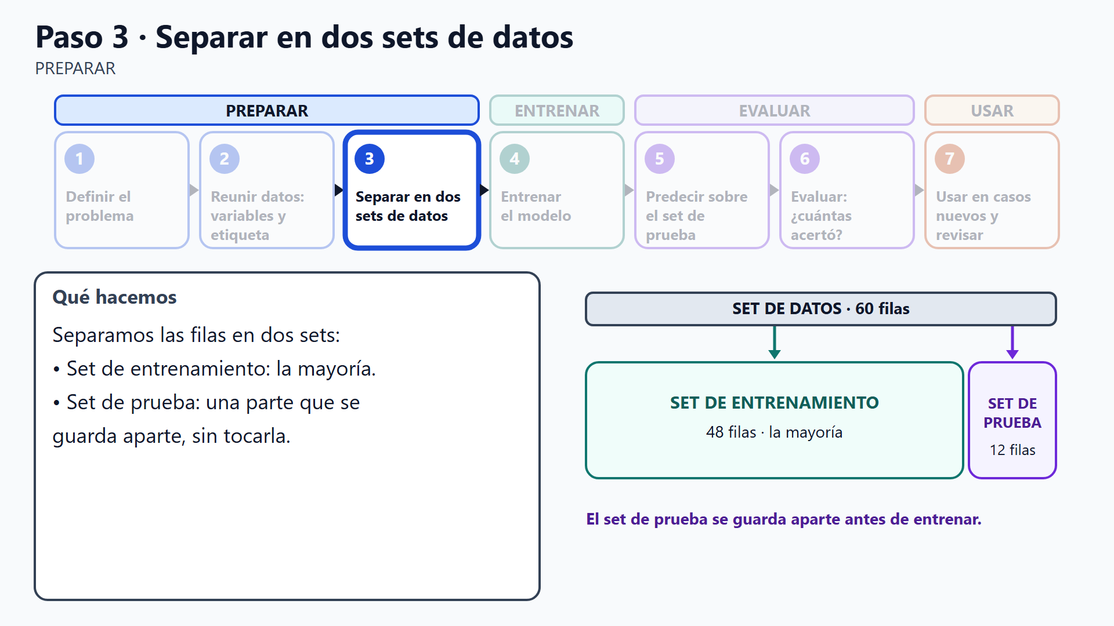
Notes:
Este es el paso que más se olvida. Usa la analogía del estudio y la prueba: estudiamos con unos ejercicios y nos evalúan con otros que no vimos. Aquí conviene detenerse y preguntar por qué creen que se guarda aparte.

Slide 7
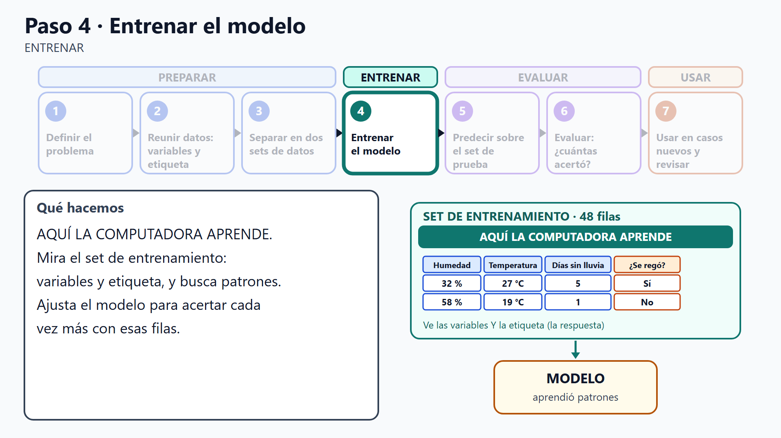
Notes:
Enfatiza: entrenar es aprender de ejemplos que traen su respuesta (la etiqueta). Todavía no sabemos si aprendió bien.

Slide 8
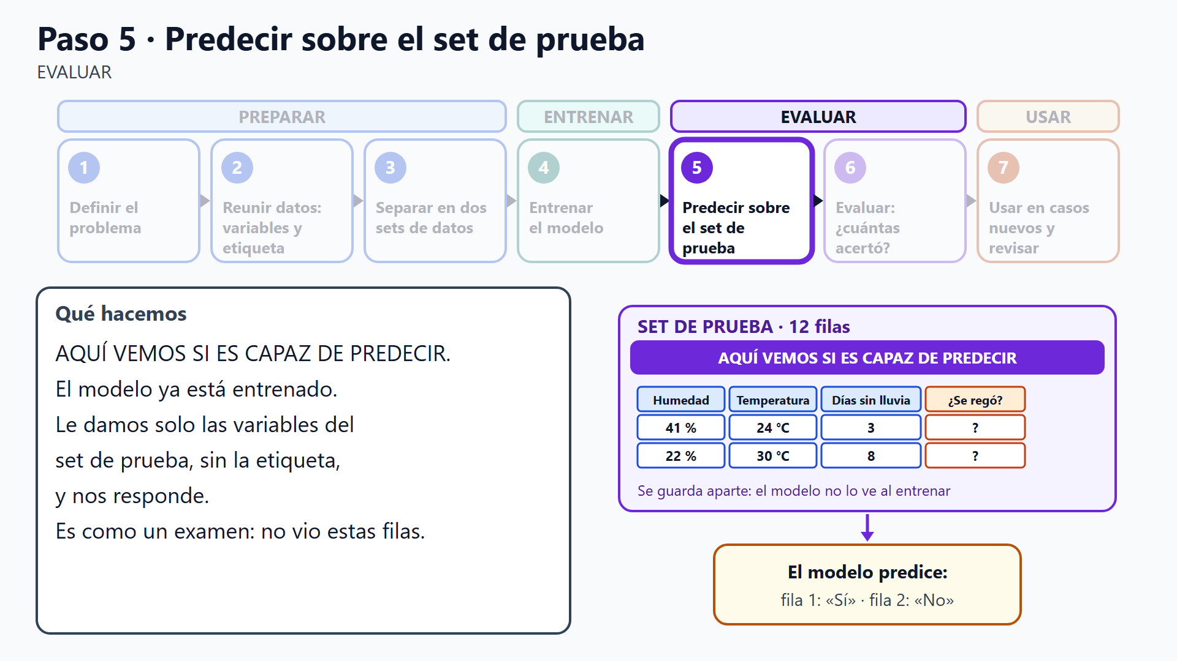
Notes:
La etiqueta de la prueba existe, pero la escondemos al modelo: la usamos después para corregir. Voz: «Colega, verifica comprensión del pipeline.» puede ir al terminar este paso o el siguiente.

Slide 9
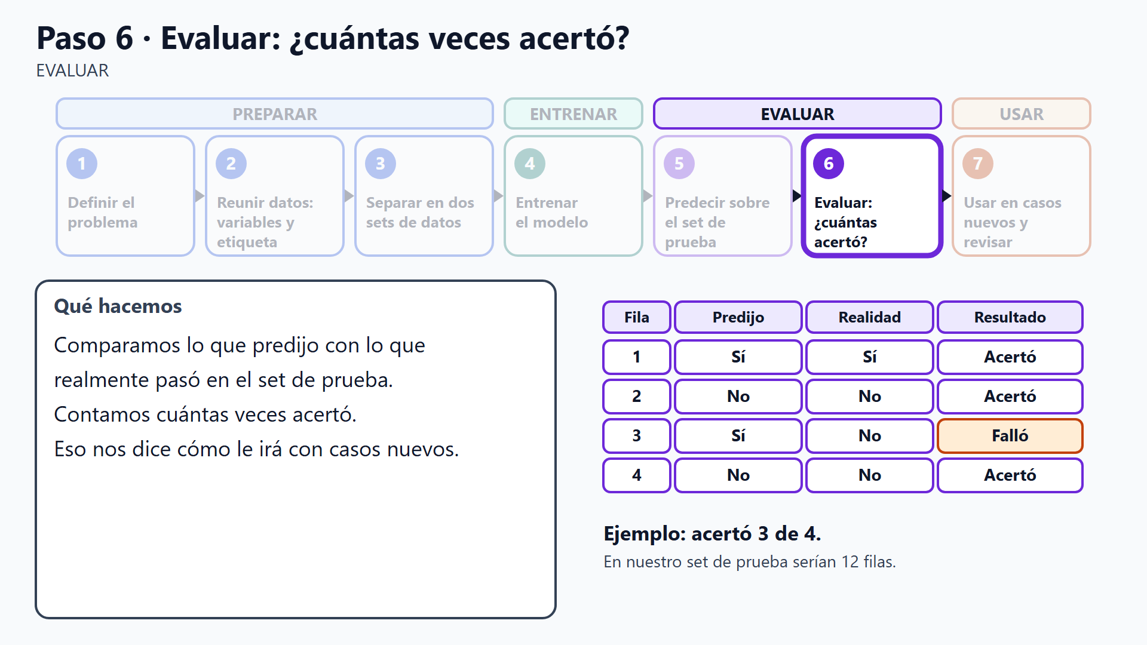
Notes:
Todavía no hablamos de 'accuracy': la idea es solo contar aciertos. El nombre llega el lunes 9.

Slide 10
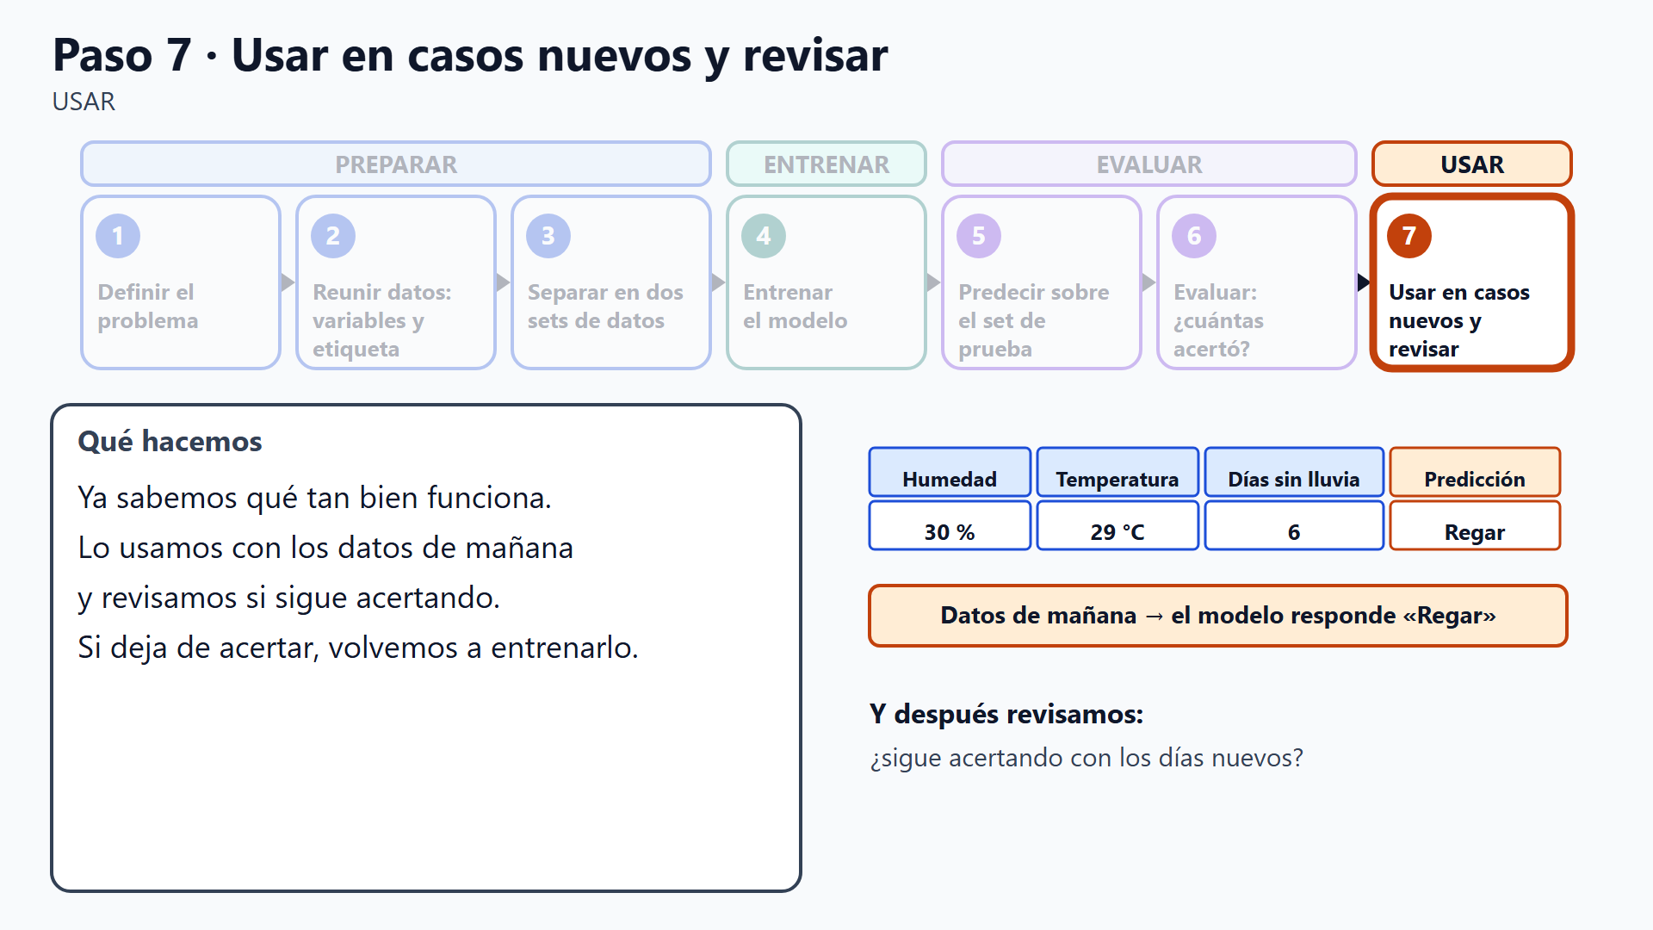
Notes:
Cierra el ciclo: un modelo no se entrega y se olvida; se revisa. Eso conecta con el discernimiento más adelante.

Slide 11
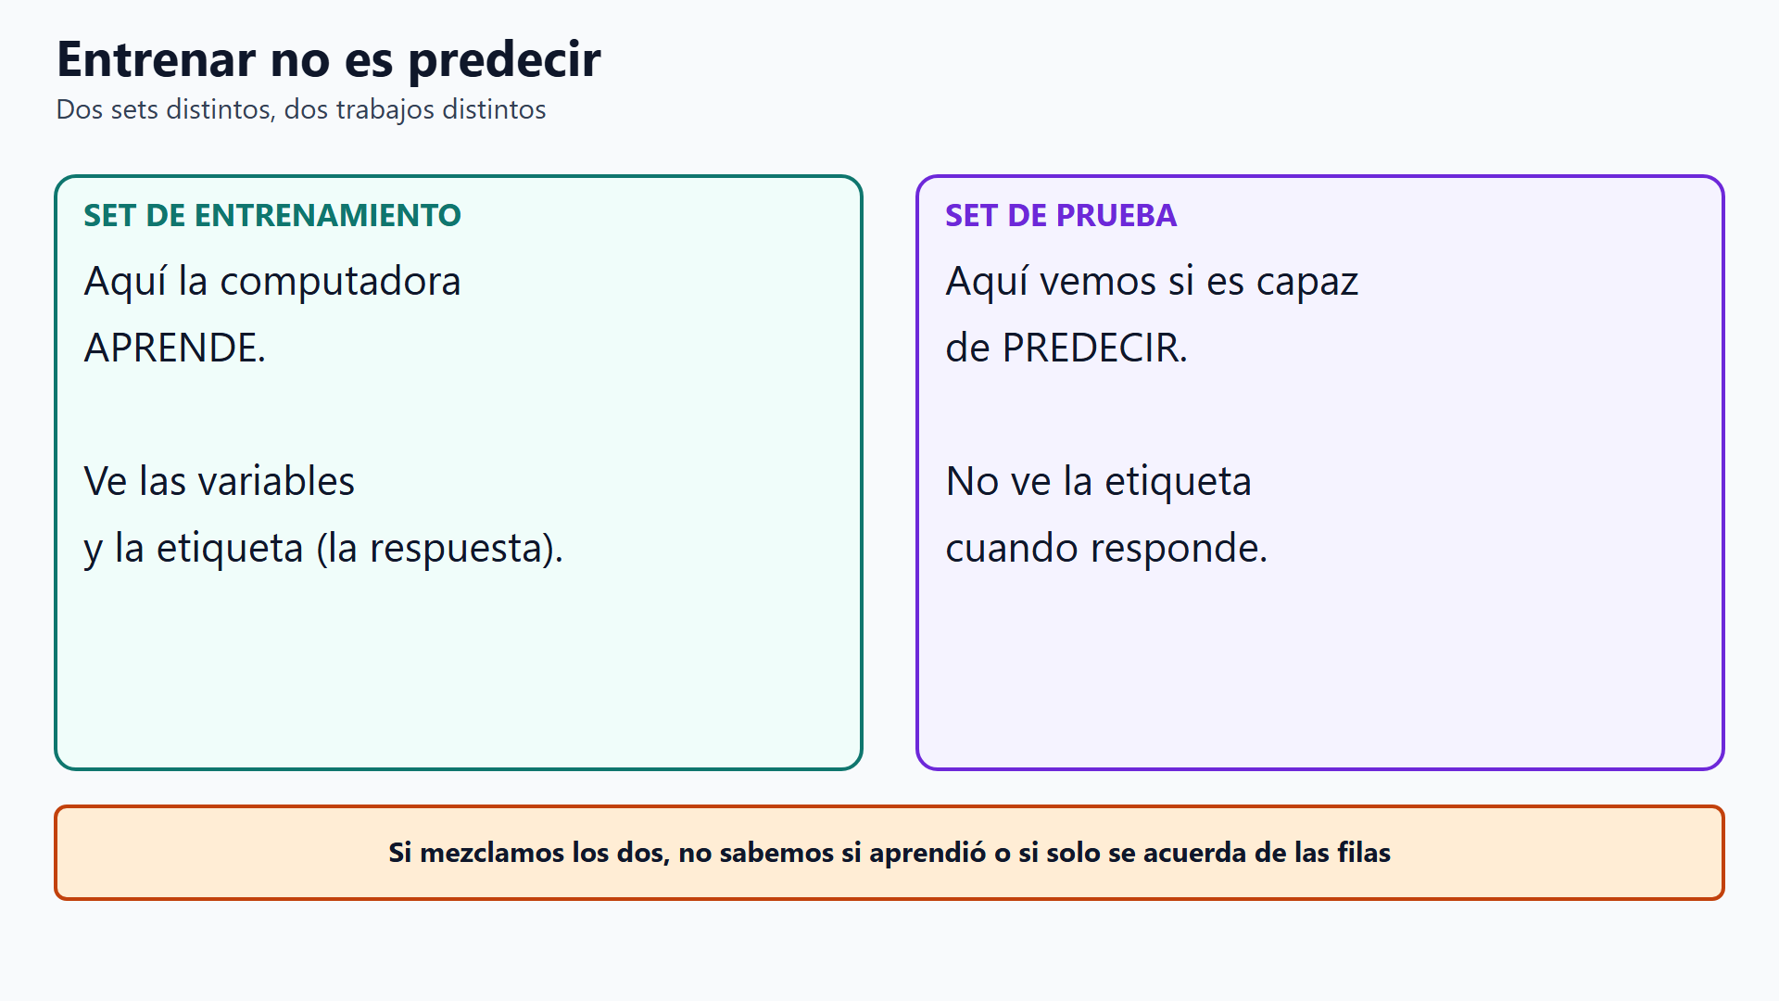
Notes:
Esta es la diapositiva clave. Haz que dos estudiantes la expliquen con sus palabras. Frase para quedarse: el set de entrenamiento es donde aprende; el set de prueba es donde vemos si predice.

Slide 12
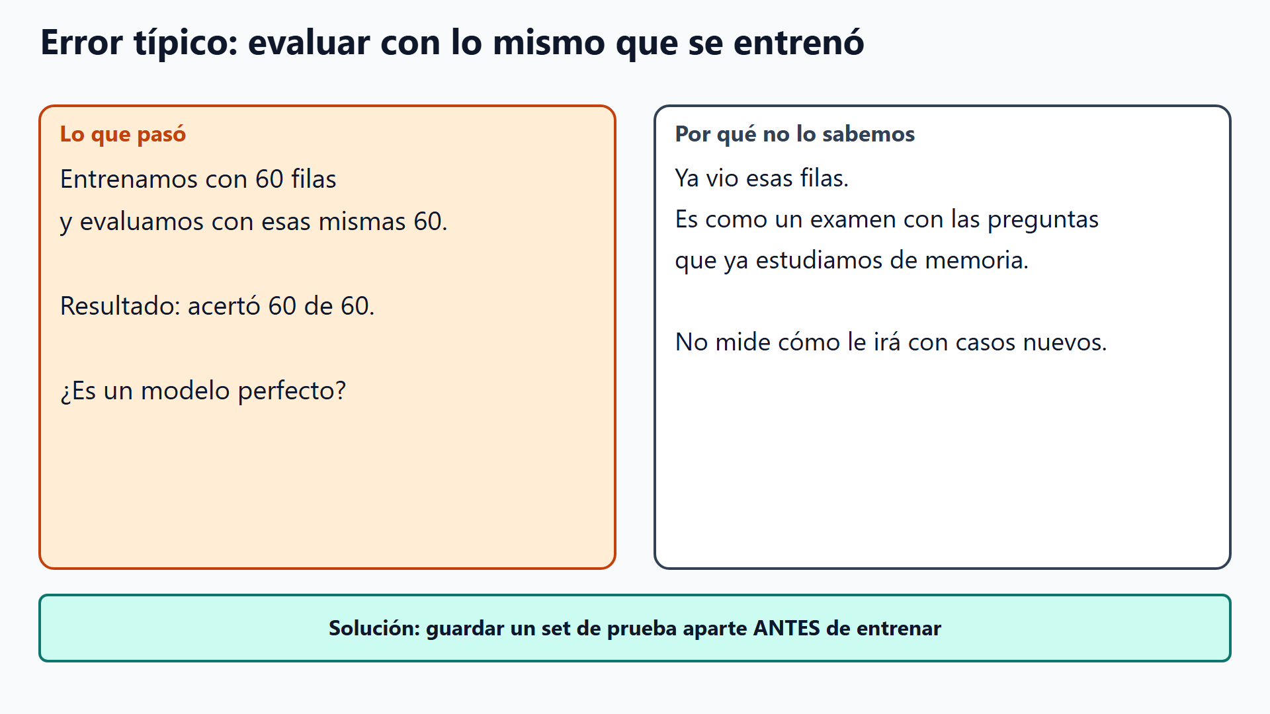
Notes:
Prepara la actividad P4 (caza el error). Pregunta: ¿qué está mal acá? Deja que lo descubran antes de decirlo.

Slide 13
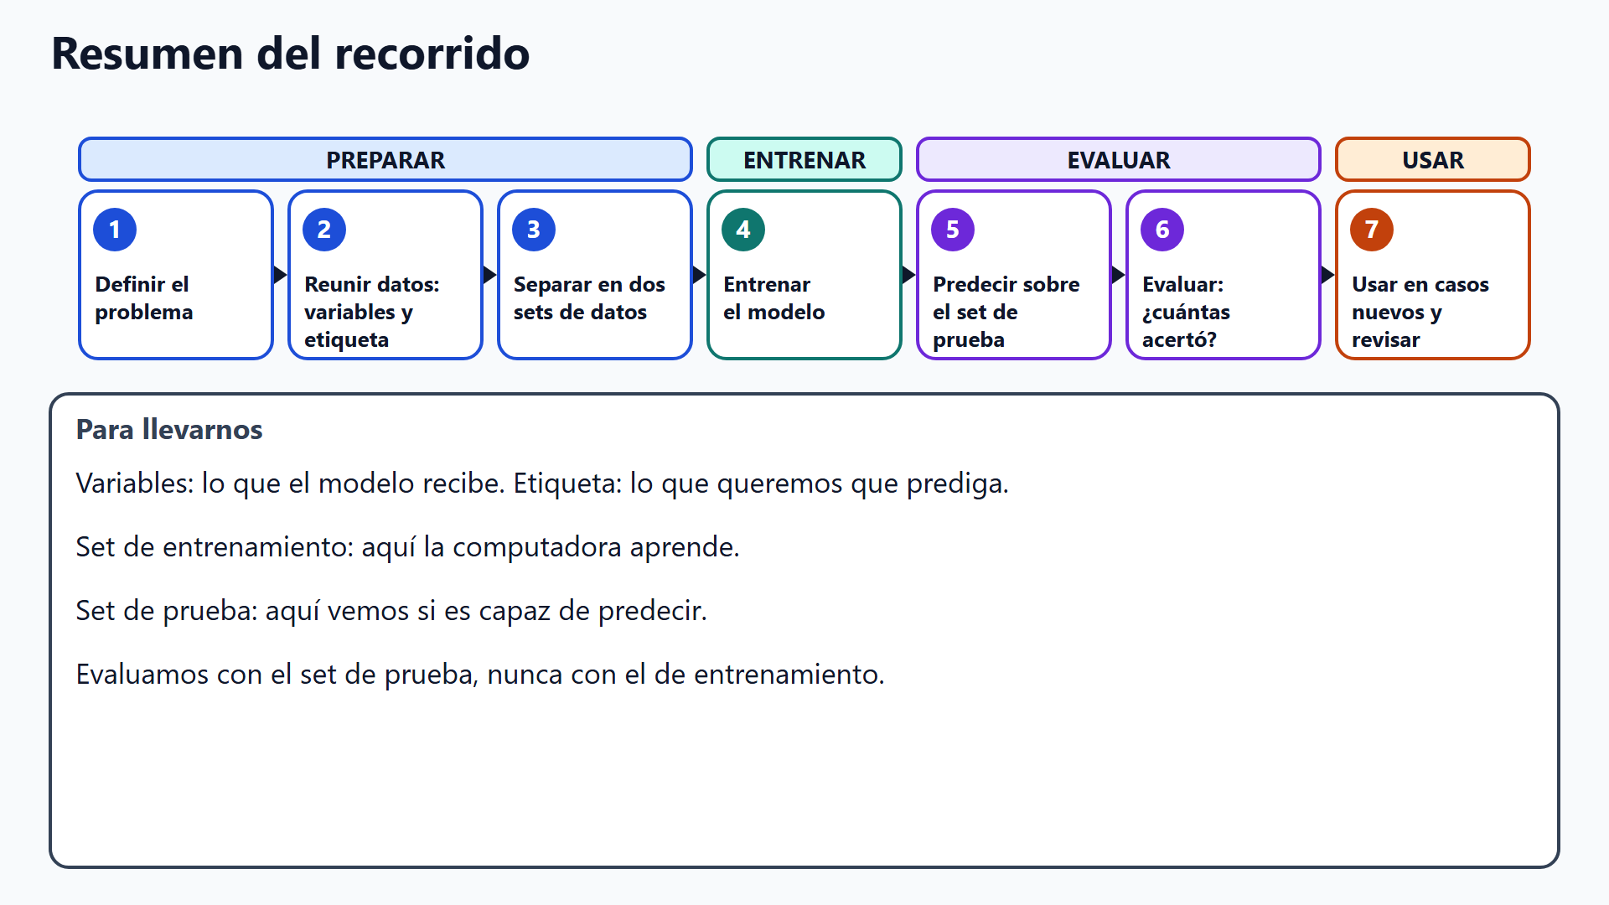
Notes:
Cierra con el resumen. Voz: «Colega, verifica comprensión del pipeline.» (por qué guardamos datos aparte; qué diferencia hay entre entrenar y predecir).

Slide 14

Notes:
Entrega el código de la página 2 y pasa a las actividades. En la página las actividades usan otro ejemplo: el sistema de climatización de las bodegas donde fermenta la uva.

